Slide 1
Zandlandschap
Ontstaansgeschiedenis
Rivierduinen

Slide 2
Saalien
Saale ijstijd (Saalien),
200.000 – 130.000 jaar BP
Gletsjerdal van de IJssel
X - Gennep
Het vlechtende riviersysteem
van Rijn en Maas is door de ijskap gedwongen door het Niersdal te stromen
De Niers bij Gennep
Notes:
Op een na laatste ijstijd. Landijs uit scandinavie bereikt NL.
Het zandlandschap is een van onze meest gevarieerde landschappen. Verschillende krachten hebben aan de vorming van onze zandlandschappen bijgedragen, zoals de werking van water, wind en ijs. De veelheid aan krachten die actief zijn geweest vormen de verklaring voor de grote variatie aan landschapselementen die we binnen de zandlandschappen kunnen aantreffen.
Op een na laatste ijstijd. Landijs uit scandinavie bereikt NL.
Grondmorene: Met grondmorene wordt het sediment bedoeld dat door gletsjers en ijskappen wordt meegevoerd en onder het ijs wordt afgezet. Grondmorenes bestaan vaak uit allochtoon materiaal, maar lokale omgewerkte sedimenten kunnen ook voorkomen. In Nederland wordt de term keileem gebruikt voor grondmorene

Slide 3
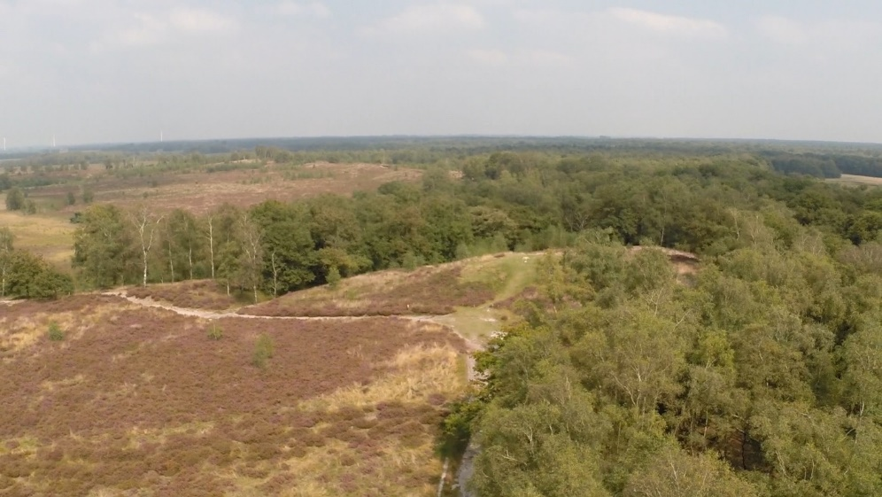
Zandlandschap
Notes:
Ontstaansgeschiedenis Het Droog zandlandschap maakt deel uit van de pleistocene zandgronden. De dekzandgronden ontstonden tijdens de laatste ijstijd (het Weichselien) meer dan tienduizend jaar geleden. Het was de laatste fase in de vorming van het reliëf van oostelijk Nederland, begonnen in het Saalien met stuwwallen en dekzandruggen met daartussen beekdalen en nat zandlandschap. Het dekzand bestaat zodoende uit oud
Zacht golvend deklandschap:
Tijdens de laatste ijstijd leken Nederland en het gebied van de huidige Noordzee op een Poolwoestijn en was de wind de belangrijkste landschapsvormer. In het winterhalfjaar lagen de rivierbeddingen grotendeels droog/. De wind blies fijne zanddeeltjes en ook lossdeeltjes weg. Het fijne zand werd op een niet al te grote afstand afgezet als dekzand. Aan het einde van de Wiechselien verbeterde het klimaat en groeide er planten die hand zand vastlegde. Langs veel beken en rivieren hebben planten uit de beddingen extra veel stuivend zand vastgehouden. Er ontstonden langgerekte zandruggen van wel 10 tot 20 meter hoog.. Dit zijn de rivierduinen. Dekzand is meestal arm aan voedingstoffen.
Ligging van het zandlandschap
Ligging van het Noordelijk Zandgebied, het Midden-Nederlands Zandgebied en het Zuidelijk Zandgebied.
Het zandlandschap beslaat grote delen van het noorden, midden en zuiden van ons land. Weliswaar bestaat het zandlandschap overal uit zand, maar per regio zijn er opvallende verschillen die een onderverdeling rechtvaardigen in het noordelijk zandgebied, het Midden-Nederlands zandgebied en het zuidelijk zandgebied.
Het noordelijk zandgebied (Groningen, Friesland, Drenthe en het noorden van Overijssel) is een vrij laag glooiend gebied waar keileem en dekzand aan het oppervlak liggen.
Het Midden-Nederlands zandgebied (Utrecht, Gelderland, zuidelijk Overijssel) omvat stuwwallen zoals de Veluwe en het Montferland met daartussen laaggelegen zachtglooiende dekzandgebieden.
Het zuidelijk zandgebied (Noord-Brabant en Noord- en Midden-Limburg) is een vrij vlak gebied, op de licht glooiende zandverstuivingen na, waar dekzand en oude rivierzanden aan het oppervlak overheersen
dekzand van 20-40 duizend jaar oud, daarboven jong dekzand van 10-12 duizend jaar oud en jong stuifzand van ongeveer 500-0 jaar oud.

Slide 4
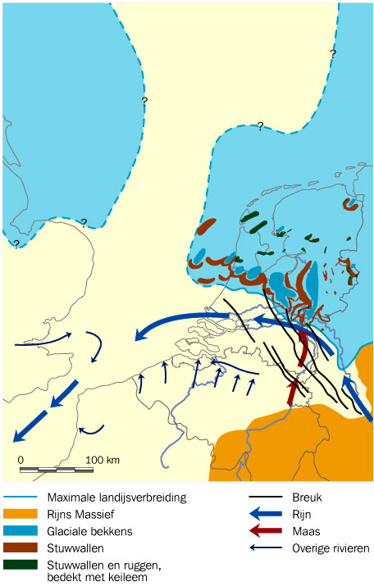
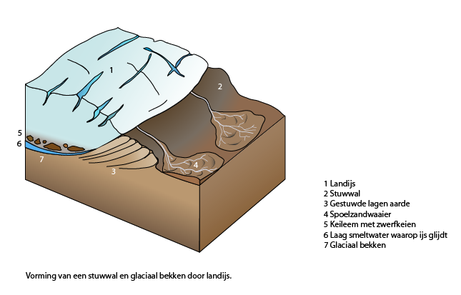
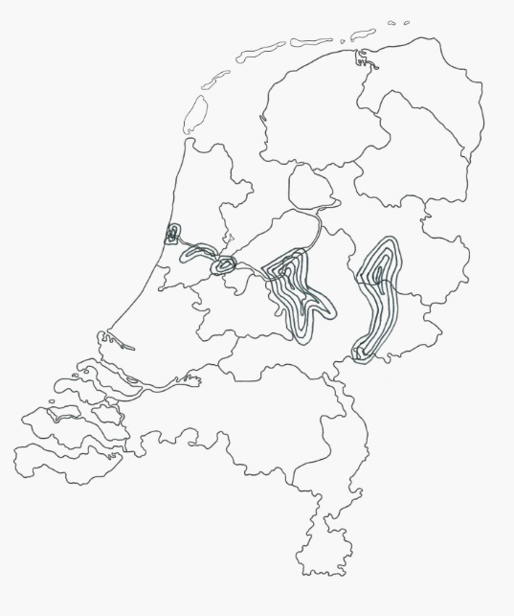
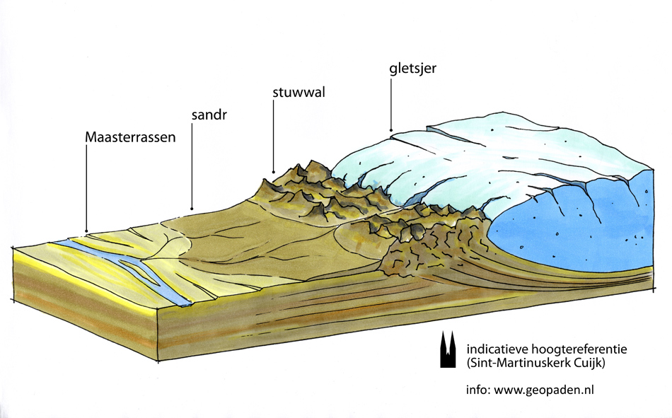
Stuwwallen & Glaciaal bekken
Stuwwallen
Glaciale bekkens
Notes:
De term Saalien komt van de Duitse rivier de Saale. Voor de ontwikkeling van het landschap in de noordelijke helft van Nederland is het Saalien een uiterst belangrijke periode. Een dik pakket landijs bedekt meer dan de helft van ons land. Langs het landijsfront zijn glaciale bekkens gevormd en zijn delen van de ondergrond door ijs opgestuwd. De daarbij gevormde stuwwallen domineren nog altijd een groot deel van het Nederlandse landschap. Het Saalien bestaat uit een afwisseling van relatief warme en koude perioden.
Door de voorwaartse kracht van het ijs en door zijn gewicht werd de ondergrond onder zo'n gletsjer opzij en naar voren geduwd. De weggeduwde ondergrond vormde hoogtes die we stuwwallen noemen. Onder de gletsjer ontstond een laagte: het glaciale bekken, dat vervolgens nog dieper kon worden door erosie van smeltwater. Het smeltwater onder het ijs kwam onder grote druk te staan, zocht daarbij een uitgang onder de ijskap en nam bodemmateriaal mee.
op de afbeeldingen wordt de vorming van stuwwallen en het glaciale bekken duidelijk gemaakt.

Slide 5
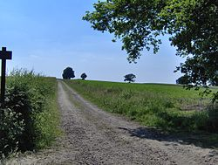
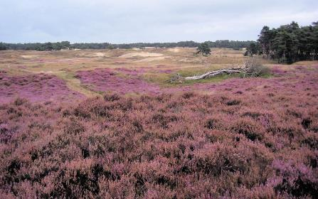
Elementen van het cultuurlandschap
Essen of enken
Heide
Notes:
Akkers op de hogere gronden
Ligging: rondom of aan de rand van een (es)dorp
Essen (akkers) kregen dikke laag humus: door afgeplagde heide in de stallen die de boeren daarna op hun land legden voor de bemesting. Dit zorgde voor een humusrijke bovenlaag, tegenwoordig noemen we dit de enkeerd gronden. (humushoudend dek is meer dan 50 cm)
In de buurt van essen is er ook altijd stuifzand te vinden, dit is door het steken van de heide op hoge droge plaatsen met dekzand.
Potstal: stal kenmerkt zich door een dieper uitgegraven gedeelte waarin het vee verbleef als het niet buiten liep. Hierin werd de mest ‘opgepot’ Regelmatig werd er een laag plaggen over de mest aangebracht en door het in de stal verblijvende vee omgewoeld. De uitwerpselen van de dieren werden gebonden door de plaggen en het toevoegen van strooisel.. De potstal werd steeds verder opgevuld. Daarna uitgegraven en op de akkers gebracht.
Brinken: open ruimten in het dorp waar het vee ‘snachts werd verzameld.
Heide:Rond 1900 kwam kunstmest, heide werd omgezet in landbouwgrond. Heideontginningen onderscheiden zich van het oude landschap door hun regelmatige en rechthoekige patroon.. Het stuifzand werd op grote schaal bebost en omgezet in naaldbos. In veel bossen kun je zien dat het om voormalig stuifzand gaat door het onregelmatige bodemrelief.

Slide 6
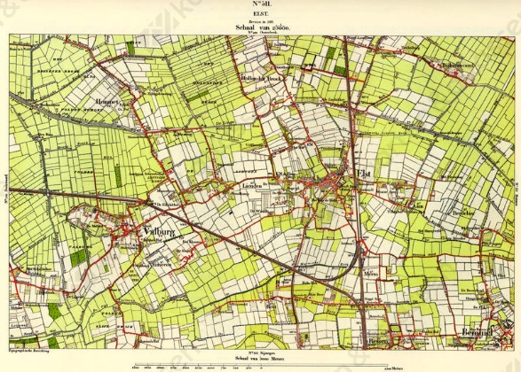
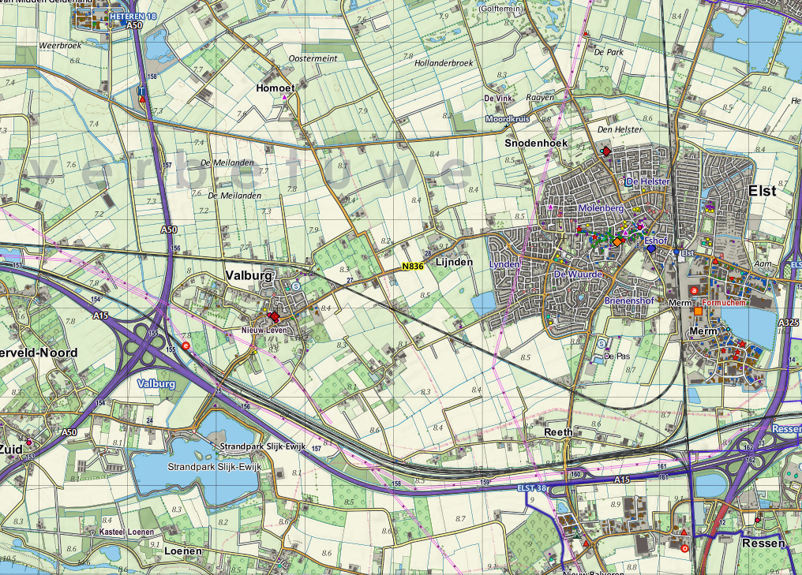
Elementen van het cultuurlandschap
zandontginningslandschap
Notes:
Modernisering va het landbouw landschap
Er is schaalvergroting, kavels moeten groter worden en mogen niet meer verspreid liggen.
Veelal ‘rommelige’ blokverkaveling in het ‘oud hoevige’ zandlandschap. Dit is veelal geleid door het reliëf, en zo ontstond er een structuur vol krommingen en bochten.
De jonge ontginningen kenmerken zich door een schaakbordachtige structuur, rechte lange wegen en percelen van regelmatige vierkanten en rechthoeken. Deze ontginning liep samen met cultuurtechnische maatregelen: diepploegen, splitten, egaliseren, ontwateren en de aanleg van ontsluitingswegen.
. De kavels werden door de ruilverkaveling rechter en groter.
Blokverkaveling en smallere repen

Slide 7
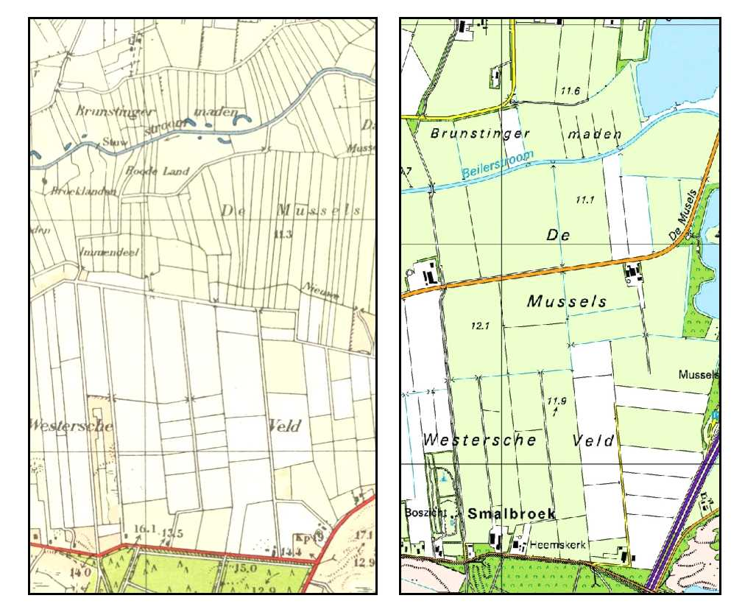
Elementen van het cultuurlandschap
Nog een voorbeeld
zandontginningslandschap
Notes:
Modernisering va het landbouw landschap
Er is schaalvergroting, kavels moeten groter worden en mogen niet meer verspreid liggen.
Veelal ‘rommelige’ blokverkaveling in het ‘oud hoevige’ zandlandschap. Dit is veelal geleid door het reliëf, en zo ontstond er een structuur vol krommingen en bochten.
De jonge ontginningen kenmerken zich door een schaakbordachtige structuur, rechte lange wegen en percelen van regelmatige vierkanten en rechthoeken. Deze ontginning liep samen met cultuurtechnische maatregelen: diepploegen, splitten, egaliseren, ontwateren en de aanleg van ontsluitingswegen.
. De kavels werden door de ruilverkaveling rechter en groter.
Blokverkaveling en smallere repen

Slide 8
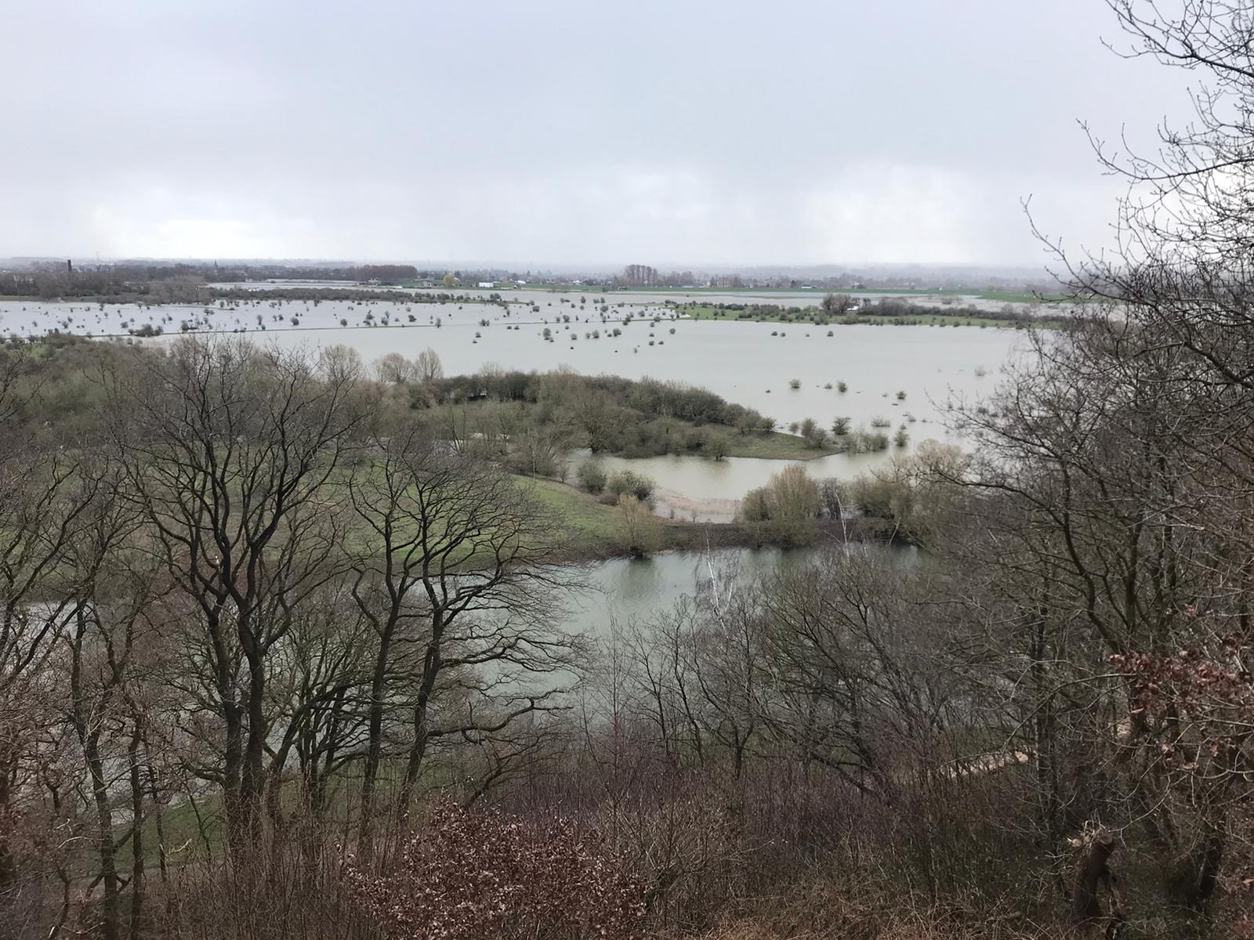
Grebbeberg
Notes:
De Grebbeberg is onze meest opvallende stuwwal. Hij is 52 meter hoog en vormt de zuidelijkste punt van de Utrechtse heuvelrug. Behalve dat hij door zijn hoogte een opvallende verschijning is, steekt hij door zijn bosbedekking nog meer af tegen de vlakke akkers. De Rijn heeft een deel van de flank afgekalfd, waardoor de zuidhelling nu zeer steil is. De zuidkant van de Grebbeberg is het eerste door de provincie Utrecht uitgeroepen aardkundig monument. Dat betekent onder andere dat er geen werkzaamheden zijn toegestaan die de vorm van de heuvel kunnen aantasten.
Deze stuwwal is 150.000 jaar geleden tegelijk met de Veluwe opgestuwd door een gletsjer die in de huidige Gelderse Vallei lag. De Grebbeberg is 52 meter hoog. Met name de zuidrand is erg steil. Dat is te danken aan erosie door de Nederrijn/Lek, die langs de voet van de berg stroomt. Bovenop de Grebbeberg heb je dan ook een weids uitzicht over het aangrenzende rivierenland. Vanwege zijn hoogte en strategische ligging is de heuvel al vroeg gebruikt als woonplaats en militair verdedigingspunt, in ieder geval al vanaf zo'n 2000 jaar voor onze jaartelling.
De Grebbeberg is vooral bekend vanwege de gevechten die het Nederlandse leger heeft geleverd met de invallende Duitsers, in mei 1940. Het is een gevarieerd landschap. We kunnen aan dit heuvelcomplex veel zien van de geweldige natuurkracht van de ijsmassa's uit het Pleistoceen. Er groeien verschillende plantengemeenschappen in de eikenbossen en aan de voet van de heuvels vinden we zeldzame planten als pijpbloem en tripmadam.
De Grebbeberg maakt tegenwoordig deel uit van het Nationaal Park Utrechtse Heuvelrug. In 2001 is het complex verbonden met het aangrenzende natuurreservaat de Blauwe Kamer. Deze laatste is een mooi voorbeeld van een natuurlijk heringerichte rivieruiterwaard.

Slide 9
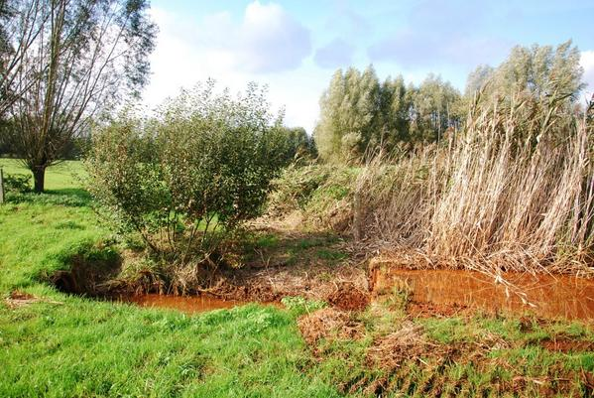
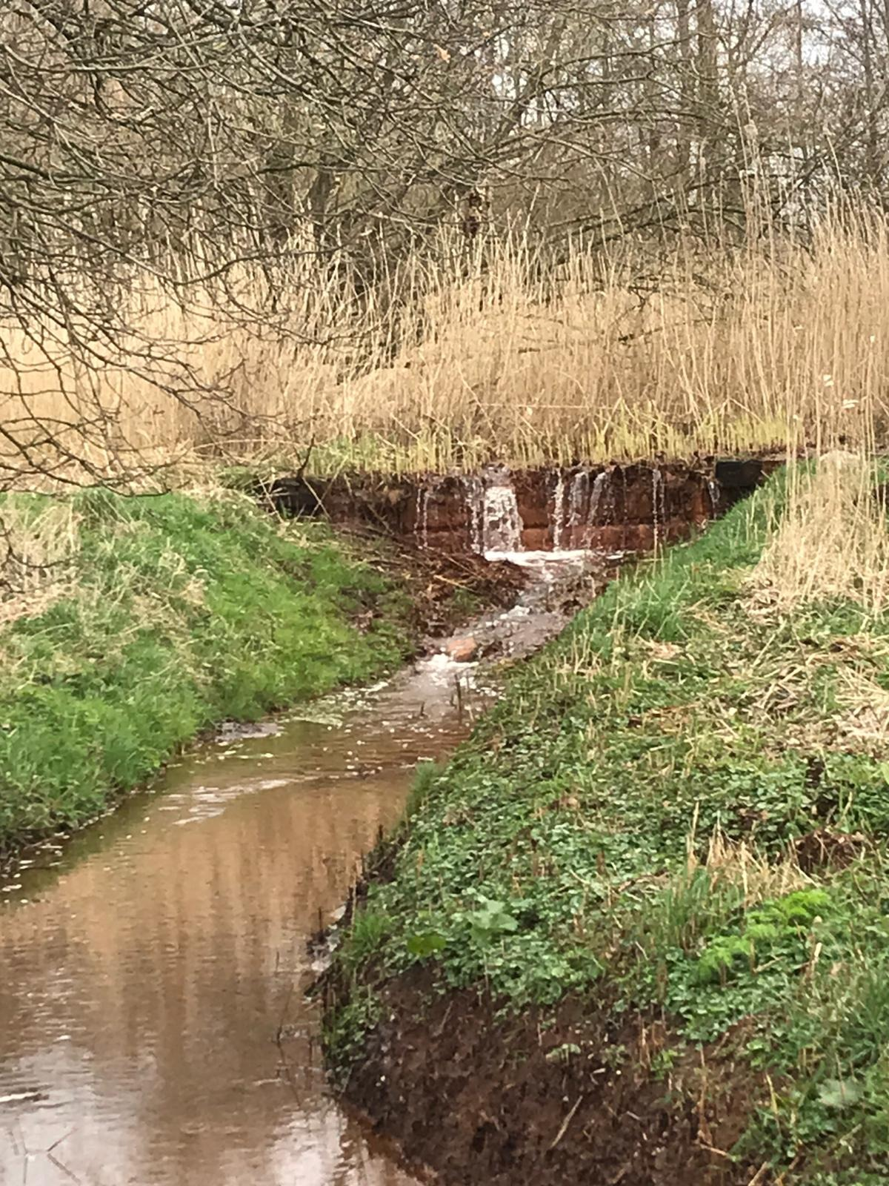
Peelrandbreuk
Notes:
In Zuidoost-Nederland lopen tal van breuken, waaronder de Peelrandbreuk. Dit is een geologische breuk, een plek waar aardlagen aan weerszijden onafhankelijk van elkaar kunnen dalen, stijgen of horizontaal bewegen. Een bekende breuk is de San Andreasbreuk in Californië. Het bewegen langs een breuk veroorzaakt vaak aardbevingen. De Peelrandbreuk is te zien als een 'terreintrede' van enkele meters hoogte die in het landschap kilometers te volgen is. Bij Uden, in Noord-Brabant, zijn drie kleine reservaten met een gezamenlijke oppervlakte van 41 hectare die rond de Peelrandbreuk liggen. Hier komt een merkwaardig fenomeen voor: het gedeelte dat is opgeheven heeft een natte bodem! Dit noemen we een wijstgrond. De laaggelegen gebieden aan de andere kant van de breuk zijn juist vrij droog. De breuk heeft de grondwaterhuishouding in het gebied dan ook flink verstoord.

Slide 10
Zelfstudie
Website: geologie van Nederland bekijken en vragen maken (vragenbundel)
Boekje Landschappen van Nederland doorlezen
Bijbehorende vragen maken en nakijken
Schrijf de kenmerken van het zandlandschap op.
(bron: foto’s en tekst: Geologie van Nederland, Nederlandse Landschappen)

